Slide 1

抓住用户需求

Slide 2

需求的定义
用户解决问题或达到目标所需要的条件或能力（Capability）
系统或系统部件要满足合同、标准、规范或其他正式规定文档所需具有的条件或能力
反映上述两个定义中所描述的条件或能力的文档说明

Slide 3
需求过程的参与者
客户或用户
系统设计人员
测试人员
项目经理
市场经理

Slide 4
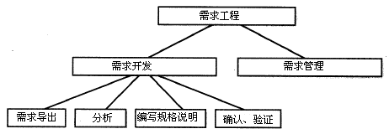
需求工程

Slide 5
确定需求的过程
需求定义与规格说明
需求的获取与分析
需求分析
需求描述
原型及测试
文档化及验证
尚未掌握所有的需求
描述方法不得当
功能不合实际

Slide 6
需求的获取与分析
需求的来源
与用户的交流
需求的分类

Slide 7
需求的来源
同有潜在需要的用户进行讨论
当前主要产品的需求文档
当前系统的缺陷报告或增强性要求
市场调查和用户问卷调查
分析用户的工作内容和工作方式

Slide 8
与用户的交流
为每类用户选择一个代表
建立一个典型用户群
确定用户代表的使用实例
定期召开软件开发联席会议
分析人员主动观察用户执行整个业务的流程

Slide 9
需求的分类
必须要满足的需求(Shall)
用户非常需要，但并非必须的需求(Should)
可有可无的需求(Option)

Slide 10
需求的层次与种类
需求的层次
  业务需求 （business requirements）
  用户需求 (user requirements)
  功能需求和非功能需求 (functional and nonfunctional requirements)

Slide 11
业务需求
反映了组织机构或客户对系统和产品高层次的目标要求
一般在项目视图与范围文档中予以说明

Slide 12
用户需求
描述了用户使用软件产品所必须完成的任务
在用例文档或方案脚本中予以说明

Slide 13
功能需求和非功能需求
定义了开发人员必须实现的软件功能
体现在需求文档中

Slide 14
功能需求
涉及以下方面
  物理环境
  接口
  用户
  功能
  数据
  资源
  安全性

Slide 15
非功能需求
可移植性
  度量把软件从一种运行环境转移到另一种运行环境中需要耗费的工作量
可靠性
  软件无故障运行一段时间的概率
  衡量可靠性的指标
    正确执行的操作占全部操作的比例
    平均无故障时间
    缺陷的密度

Slide 16
非功能需求
效率或性能
易用性
可重用性
安全性

Slide 17
实例: 拼写检查
业务需求描述
  用户能及时有效地检查出文档中的拼写错误并将其纠正
用户需求描述
  找出文档中的拼写错误并提供一个可替换选项的列表供用户选择替换拼错的单词
功能需求
  分析单词拼写
  显示提供替换词的对话框
  提供全文范围替换的功能

Slide 18
获取和分析需求的过程中要注意的问题
准确定义产品需求的边界
从“怎么做”的角度去分析和改善已有的需求
尽量避免不成熟的细节的影响
仔细权衡广泛的需求同必要的效率之间的关系

Slide 19
需求获取可以暂时完成的标志
用户不能再提出更多的使用实例
用户提出的功能可以通过已经提出的相关功能来实现
用户提出的需求总是比已有的需求优先级低
开始重复讨论已经提出的需求
开始讨论不针对具体业务的需求

Slide 20
需求描述
静态描述方法
动态描述方法
面向对象的描述方法

Slide 21
静态描述方法
刻画出系统的实体（或叫对象）、实体的属性以及相互之间的关系
适合于描述那些不具有显著时变特性的系统

Slide 22
静态描述方法的种类
间接引用
关系递归
公理化定义
语言描述
数据抽象

Slide 23
动态描述方法
描绘系统随着时间的推移和输入的变化而如何进行状态转移
重在表现系统的变化情况

Slide 24
动态描述方法的种类
决策表
函数描述和状态转移图
Petri网

Slide 25
面向对象的描述方法
使用类和对象来描述系统的需求
和数据抽象有相当大的类似

Slide 26
其它描述方法
Warnier图
  是一种典型的层次化描述技术，它使用由括号和一组特殊符号组成的树状图来描述对象之间的层次关系。
数据流图
  描述数据在系统中如何出入、如何流转。
软件需求工程方法论
（Software Requirement Engineering Methodology, SREM）
  规则定义和分析报告

Slide 27
其它描述方法（续）
软件需求工程方法论
  RSL，需求声明语言
  REVS, 需求工程验证系统
    提供各种可行方案之间的比较信息
    可以模拟需求中的关键流程，为分析整个系统的可行性提供依据
需求工程的核心
  正确理解用户的需求

Slide 28
快速原型和评价
原型：
又称快速原型，是对用户所提出的软件产品的部分实现，是真实系统的一个模型
使用原型的目的
  明确并完善需求
  探索设计方案
  发展为最终的产品原型

Slide 29
原型的分类
按照功能分
  水平原型
    不实现系统功能
    用来展示系统的外观和工作方式
  垂直原型
    部分实现系统功能
    用来检验软件构造方法和关键算法的正确性或可行性

Slide 30
原型的分类
按照生存周期分
  抛弃型原型
    不作为最终交付的产品的一部分
    用来检验讨论中的需求或方案是否确实是用户需要
  进化型原型
    将作为最终产品的一部分
    用于检验和解释问题

Slide 31
原型的典型应用
 | 抛弃型 | 进化型
水平 | 澄清并精化使用用例和功能需求 检查功能的完整性 探讨用户界面 | 实现核心使用实例 实现附加的使用实例
垂直 | 证明技术的可行性 | 实现并优化核心算法 实现客户机/服务器的核心功能

Slide 32
根据原型，希望用户回答的问题
这个原型的功能是否同想象中的一致？
有没有遗漏的功能？
有没有冗余的功能？
业务流程是否符合要求？
有没有更简单的实现方法？

Slide 33
需求文档化
需求文档的作用：
  客户依据它来了解未来的产品
  项目经理依据它来规划开发进度和工作量并管理整个开发过程中的变更
  开发人员依据它来进行系统设计并指导整个开发过程
  测试人员依据需求文档制定测试计划和测试用例
  产品发布组织以它为基础来编写各种客户文档
  培训人员依据它编写培训材料

Slide 34
需求文档
需求定义文档（Requirements Definition）
  从用户的角度出发，将用户希望系统实现的功能作一个汇总，通常由用户和开发者共同撰写
需求规格说明(Requirements Specification)
  又称功能规格说明、需求协议和系统规格说明
  精确地阐述了一个软件系统必须提供的功能和性能以及它所要考虑的限制条件
  由系统分析师撰写

Slide 35
需求定义文档的撰写步骤
明确待开发系统的一般特性以及该系统同其他软件的关系，并列举所有能使用的术语和缩略语
介绍开发该系统的背景和目的
详细记录用户提出的每一种可能的实现方法以及用户对开发过程提出的种种约束
描述系统的详细特征
介绍系统对运行环境、软硬件、安全性等方面的要求

Slide 36
编写需求规格说明的方法
用结构化的自然语言编写文本型文档
建立图形化模型，描绘系统状态转换过程、数据和逻辑流
使用数学上精确的形式化语言来定义需求
软件需求规格说明的模板 — IEEE830-1998模板(参见P87-91)

Slide 37
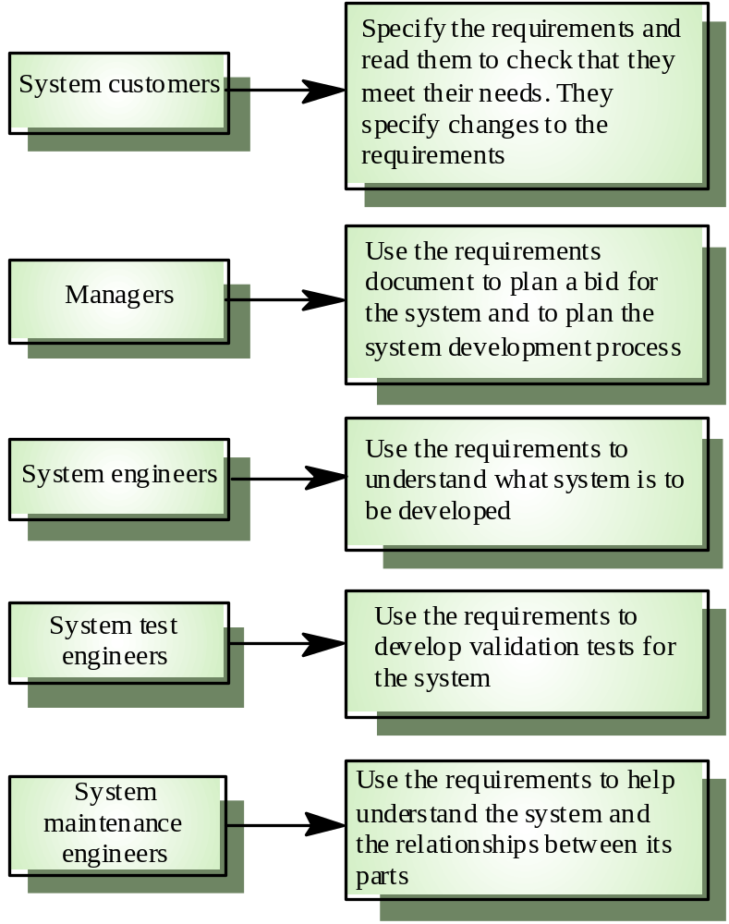
Users of a requirements document
Specify and Check
Plan
Develop
Validation
Configuration

Slide 38
需求的验证
审查需求文档
依据需求编写测试用例
编写用户手册
确定合格的标准

Slide 39
需求的验证
需求验证的对象
  需求文档
需求验证的内容
  需求文档是否正确描述了预期的系统行为和特征
  需求是完善的、符合质量要求的
  所有对需求的理解都是一致的
  已获得的需求对进行产品设计、构造和测试提供了足够的基础

Slide 40
需求验证
好的需求应具有的特性
  正确性
  无二义性
  完整性
  一致性
  可行性
  可验证性
  可跟踪性
  非计算机人员能够理解

Slide 41
需求评审
技术评审
  由一些非软件人员进行检查以发现产品所存在的问题
非正式评审
正式评审（审查）

Slide 42
测试需求
从使用实例中获得概念上的功能测试用例
利用测试用例来验证文本需求规格说明、分析模型，并评价原型

Slide 43
需求的管理
控制对需求基线的变动
保持项目计划与需求一致
控制单个需求和需求文档的版本情况
管理需求和联系链之间的联系或管理单个需求和其他项目可交付产品之间的依赖关系
跟踪基线中需求的状态

Slide 44
需求管理的主要活动
需求管理
变更控制
版本控制
需求跟踪
需求状态
*建议变
*分析影响
*作出决策
*交流
*合并
*测量需求 的稳定性
* 确定需求 文档版本
*确定某个需求文档的版本
*定义对其他需求的连接链
*定义对其他系统元素的连接链
*定义需求状态
*跟踪需求的每一个状态

Slide 45
需求管理过程
确定需求变更控制过程
建立变更控制委员会
进行需求变更影响分析
跟踪所有受需求变更影响的工作产品
建立需求基准版本和需求控制版本文档并确定一个需求基准
维护需求变更的历史纪录
跟踪每一项需求的状态并建立一个数据库
衡量需求稳定性
使用商业化的需求管理工具

